Slide 1

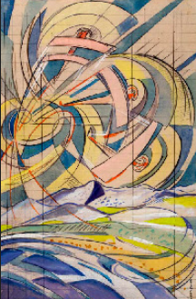
Esercitazione “RED FLAG” in un caso di malattia di Fabry
M.Falcini*, I. Romani *°, P. Nencini °°, V. Donadio § P. Palumbo *, L. Massacesi**; M.A.Donati°
* SOC Neurologia S. Stefano, Prato. *° Neurofarba UNIFI, °°Stroke Unit AOU Careggi; § Clinica Neurologica Bellaria, Bologna ** SOD Neurologia II AOU Careggi, ° Dip. Neuroscienze AOU A. Meyer

Slide 2

Donna, 55 anni. Ipertesa in terapia, fumatrice, distiroidea. Soffre di coliche renali e ha alterazioni alvo (diarrea episodica). Il padre: PM e ha avuto un ictus; 2 cugini: un trapianto renale. Fin da ragazzina riferisce un generico impaccio nel cammino. A 27 anni, a 7 mesi dal parto, diagnosi di NORB ODx (visus 5/10, dolore e discromatopsia, PEV alterati). 20 anni dopo (Febbraio 2013) iniziava un modesto disequilibrio, con sensazione di persistente sbandamento; dolori urenti alle caviglie, specie nel cammino e nell’esercizio (ballo), poi anche alle mani con carattere subcontinuo, maggiori al freddo, ma anche in estate e nell’esercizio fisico. Riduzione della sudorazione. EON: deambulazione rallentata, più sul lato DS. Arti sup. mano cava ds. Mingazzini II slivellamento entro 5 sec., mantenuto. Parestesie a calza. Non segni cerebello piramidali. Oscillazioni in Romberg. RCP in flessione. PEV: P100 modesta alterazione OD.
EMG negativa. RM 2013 focali alterazioni della sostanza bianca prevalenti nei centri semiovali, alcune trasversali al corpo calloso, anche iuxtacorticali, prive di impregnazione. Rm cervicale: minime alterazioni midollari C4 DX e C2 – C3 SX.
Liquor: Link e BO negative. SM primaria ?. RM 2014 stabile; nel 2015 il carico lesionale appariva appena modificato per ingrandimento di 1 lesione in sede frontale sinistra. Mai assunzione di gadolinio ne’ DWI positive. Nel 3.2019 RM encefalo cervicale stabili.

Slide 3
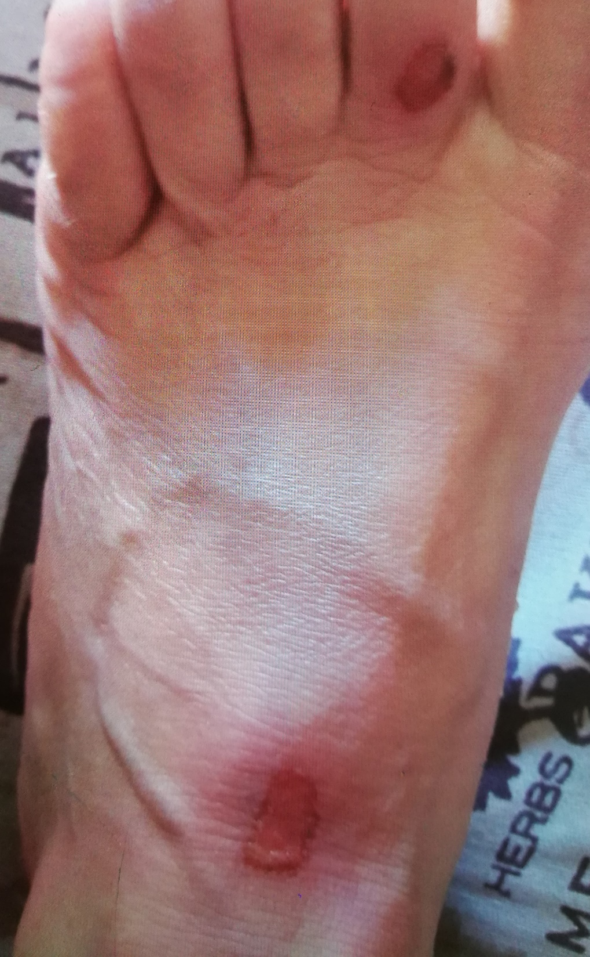
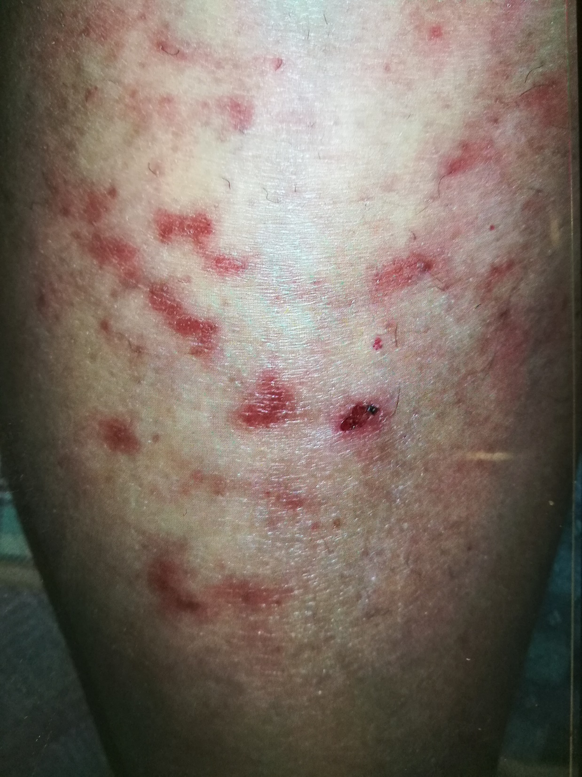
2018-2019 A) Intenso prurito, con lesioni da grattamento. Acroparestesie croniche accompagnate da crisi dolorose agli arti inferiori.
(B) Visita dermatologica: da 5 anni all’esposizione a fonti di calore compaiono sulle caviglie e sulle cosce lesioni eritematose infiltrate con confluenza di tipo livetoide Biopsia: vasi capillari dilatati senza infiltrato cellulare. Livedo reticularis. Angiomi rubino addominali.
Visita oculistica: 10/10 OO. Non alterazioni corneali, ne’ del fundus. Tortuosità vasi congiuntivali.
Audiogramma: lieve calo Ds.

Slide 4
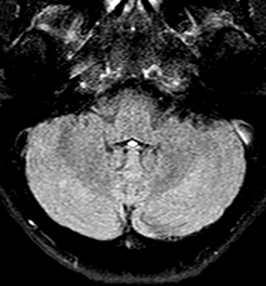
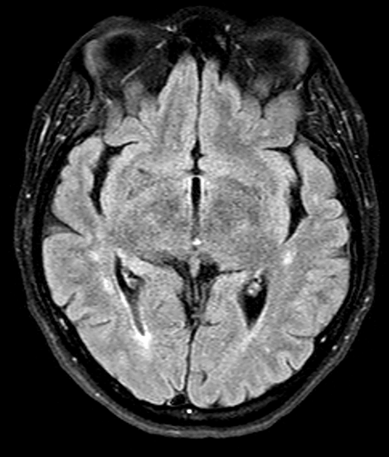
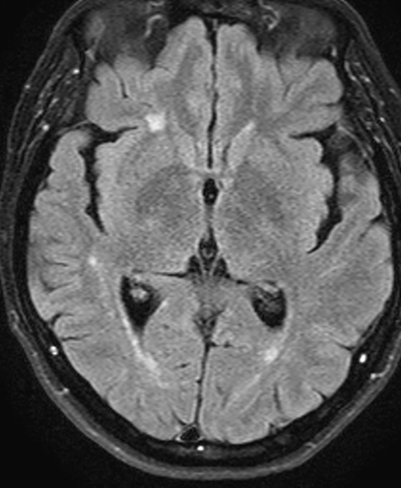
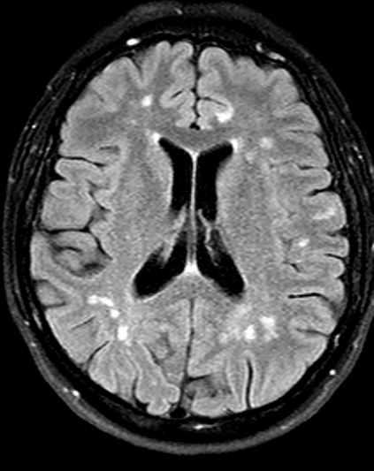
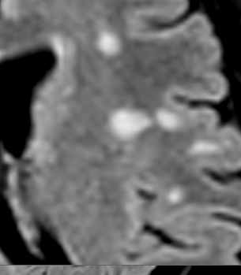
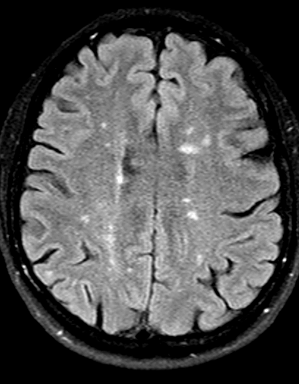
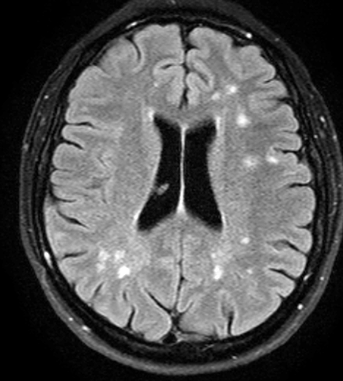
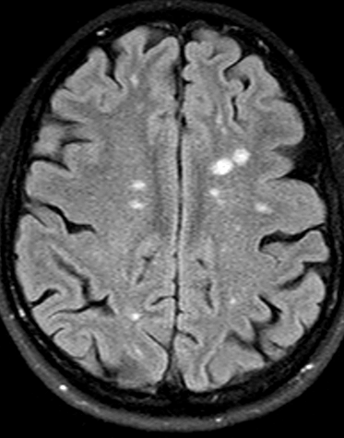
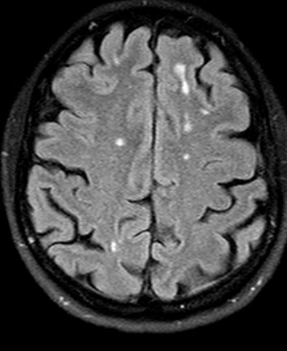

Slide 5
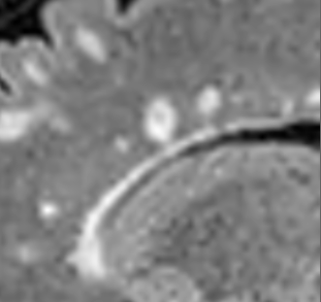
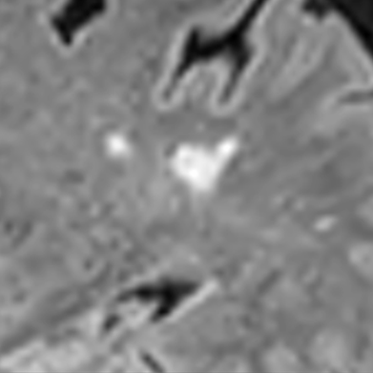
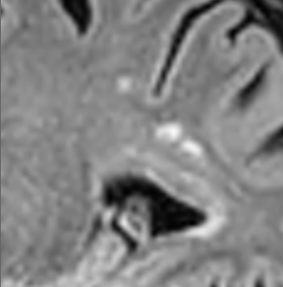
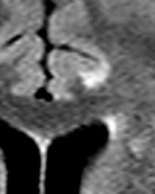
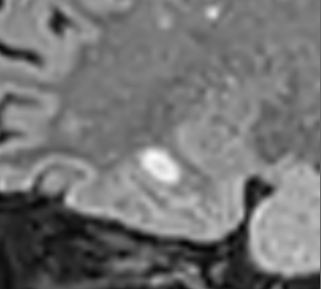
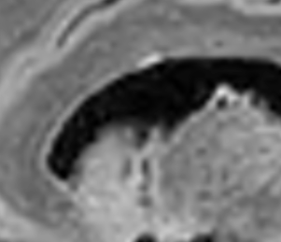
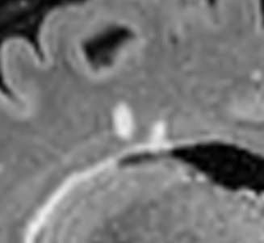

Slide 6
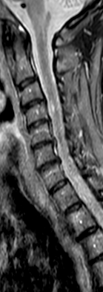
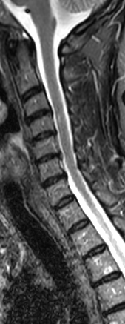
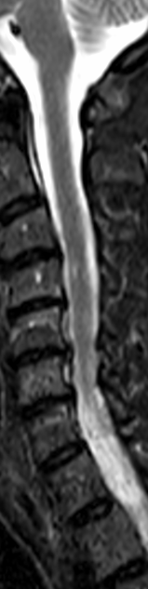
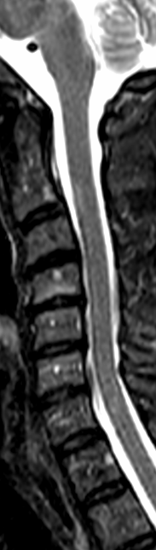
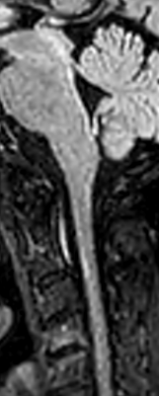
2014 RM Stir Cervicale DX
2019
2019 STIR e Flair Cervicale SX

Slide 7

Durante il follow up DMT la storia familiare si è arricchita della diagnosi di Fabry allo screening neonatale del nipotino ed è stata riscontrata anche nel padre e nella paziente mutazione esone 2 Gene GLA per la alfa-galattosidasi A con sostituzione nucleotidica c.335G>A con sostituzione p.(Arg112His). La attività enzimatica a-GAL-A e il LysoBg3 sono nel range di normalità. La biopsia cutanea ha mostrato neuropatia distale delle fibre di piccolo calibro, con coinvolgimento sia somatico che autonomico, che poteva spiegare i sintomi sensitivi. Non proteinuria. Non angiocheratomi. RM non dolicoectasia a. basilare Ecocardiogramma e RM cuore: iniziale ipertrofia del setto basale. La alterazione visiva resta non chiarita. Da un anno è in terapia con chaperone Galafold (migalastat) mg 123 x os.

Slide 8
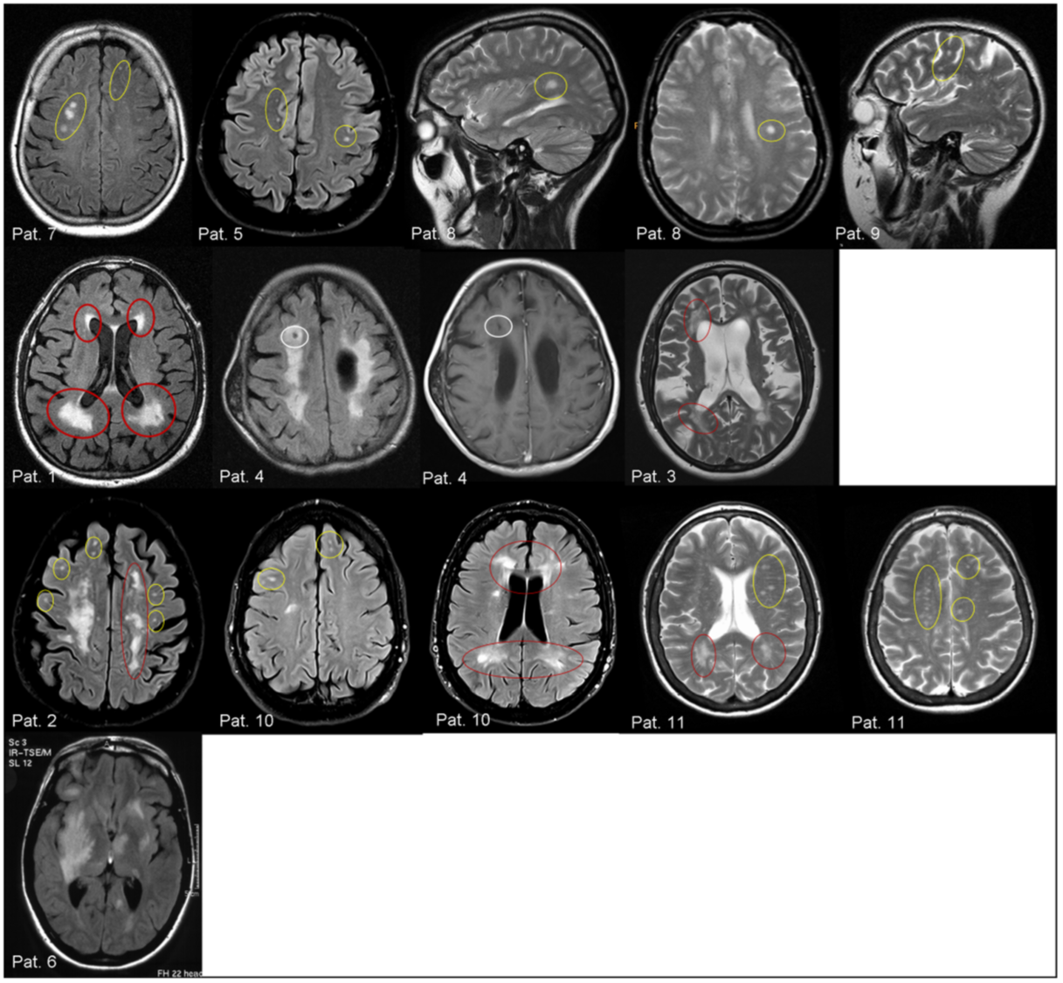
Malattia di Fabry (deficit Xq22.1 -linked di a-galattosidasi A lisosomiale. Accumulo Gb3 ceramide endotelio, podociti, cardiomiociti.
Prevalenza 1-5/100.000 Incidenza: 1/3100 nati, in Italia
BO+
T1: iperintensità Pulvinar (25%)
Il Fabry è sottostimato nella diagnosi differenziale della SM ?.
PLOsOne, 2013
11 Fabry patients misdiagnosed with multiple sclerosis. Patients 7, 5, 8 and 9 showed more punctuate and subcortical white matter lesions (yellow circles). White matter lesions in patients 1, 4, and 3 had a rather confluent, periventricular pattern (red circles). This pattern was associated with ‘‘black holes’’ (white circles) in T1-weighted images as a surrogate of severe demyelination and axonal injury. Patients 2, 10, and 11 revealed both disseminated and confluent, periventricular patterns. Only patient 6 showed an uncommon image with a severe, asymmetrical involvement of cortical, subcortical, and basal ganglia . GAD NEGATIVE. Pz. 3 :Bande positive

Slide 9


A case of Fabry disease with CNS demyelinating lesions: a double trouble ? Invernizzi P., 2008
Multiple Sclerosis and Fabry Disease, two sides of the coin? Russo P, 2018

Slide 10


Studiamo meglio il midollo e nervo ottico nel Fabry ?
OK!
Fabry
Invernizzi P. 2008. Donna 36aa.
Bande oligoclonali +. Mut. A-Gal A; PEV alterati; danno renale Terapia: ERP
54 aa donna. Tia
mutazione D313Y
27 aa donna. Asintomatica
51 aa donna. Parestesie, afasia, disturbi vista. BO +

Slide 11
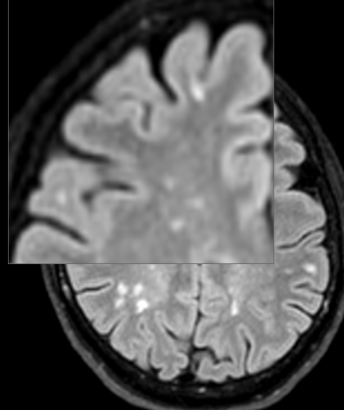
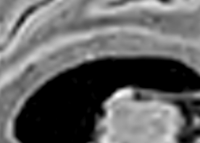
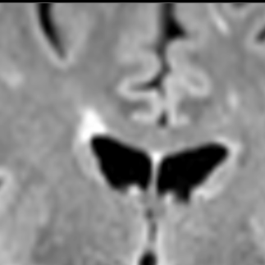
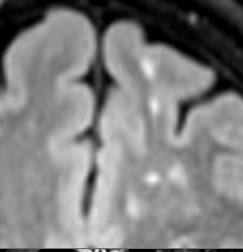

Slide 12
A case of Fabry disease with CNS demyelinating lesions: a double trouble ? Invernizzi P., 2008
Multiple Sclerosis and Fabry Disease, two sides of the coin? Russo c, 2018

Slide 13
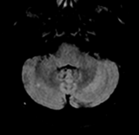

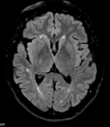
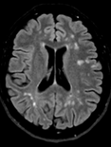
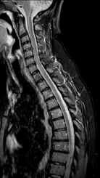
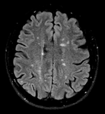
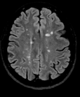
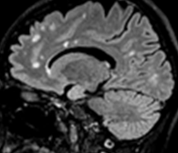
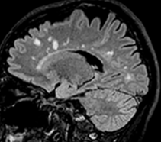
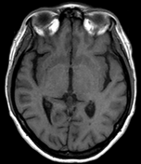
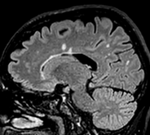
Notes:
Lesioni inferiori nel cc calloso settali nella MS.

Slide 14
Fabry Disease: Underestimated in the differential Diagnosis of MS ?
PLOSone Agosto 2013
B.O. +
Malattia di Fabry (deficit recessivo Xq22.1 -linked di a-galattosidasi A lisosomiale. Accumulo Gb3 ceramide endoteliale, podociti, cardiomiociti
T1: iperintensità Pulvinar (25%)
11 Fabry patients misdiagnosed with multiple sclerosis. Patients 7, 5, 8 and 9 showed more punctuate and subcortical white matter lesions (yellow circles). White matter lesions in patients 1, 4, and 3 had a rather confluent, periventricular pattern (red circles). This pattern was associated with ‘‘black holes’’ (white circles) in T1-weighted images as a surrogate of severe demyelination and axonal injury. Patients 2, 10, and 11 revealed both disseminated and confluent, periventricular patterns. Only patient 6 showed an uncommon image with a severe, asymmetrical involvement of cortical, subcortical, and basal ganglia tissues. GAD NEGATIVE. Pz. 3 :Bande positive

Slide 15
Fabry Disease: Underestimated in the differential Diagnosis of MS ?
PLOSone Agosto 2013
B.O. +
Malattia di Fabry (deficit recessivo Xq22.1 -linked di a-galattosidasi A lisosomiale. Accumulo Gb3 ceramide endotelio, podociti, cardiomiociti. Incidenza: 1/3100 nati, in Italia
T1: iperintensità Pulvinar (25%)
11 Fabry patients misdiagnosed with multiple sclerosis. Patients 7, 5, 8 and 9 showed more punctuate and subcortical white matter lesions (yellow circles). White matter lesions in patients 1, 4, and 3 had a rather confluent, periventricular pattern (red circles). This pattern was associated with ‘‘black holes’’ (white circles) in T1-weighted images as a surrogate of severe demyelination and axonal injury. Patients 2, 10, and 11 revealed both disseminated and confluent, periventricular patterns. Only patient 6 showed an uncommon image with a severe, asymmetrical involvement of cortical, subcortical, and basal ganglia tissues. GAD NEGATIVE. Pz. 3 :Bande positive

